Slide 1
IT日本語2
9.1_情報セキュリティ(2)

Slide 2
目的と目標
目的
FEの内容を理解する
専門用語を使った日本語の文章を理解する
話す能力を改善する
目標
新しい言葉：
正しく読むことができる
意味を理解することができる
新しい言葉を使って作文できる
怖がらないで、自分の日本語で意見を話せる
日本語の文章をベトナム語に翻訳することができる

Slide 3
目次
ミニテストと復習
タイピング練習
カタカナ語の発声練習
新しい言葉の復習
文章の理解：情報セキュリティとは
復習
聞き取り
宿題
Notes:
Google drive に提供します。

Slide 4
ミニテスト

Slide 5
ミニテスト
先週の勉強した「言葉」と「情報セキュリティ内容」の ミニテストを実施します。
注意！
別々の席に座ってください。
話をしないでください。
不正行為をした場合は、失格となります。

Slide 6

ミニテスト
問題用紙を配布します
「学籍番号」と「名前」を正しく書いてください
本日の出席確認をします
時間は10分です
問題用紙を回収します
問題集を確認して復習します

Slide 7
ノート作成

Slide 8
ノート作成
(公開用）9.1_情報セキュリティ(2)のファイルを開きコピーします。
ファイル名：9.1_情報セキュリティ(2)
1回目の授業で作成した自分用のフォルダーに格納します
自分が作成したファイルに自由に書き込めます
Notes:
Google drive に提供します。

Slide 9
タイピング練習

Slide 10
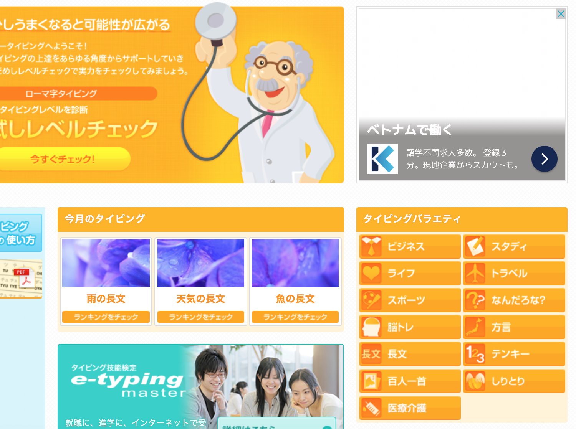
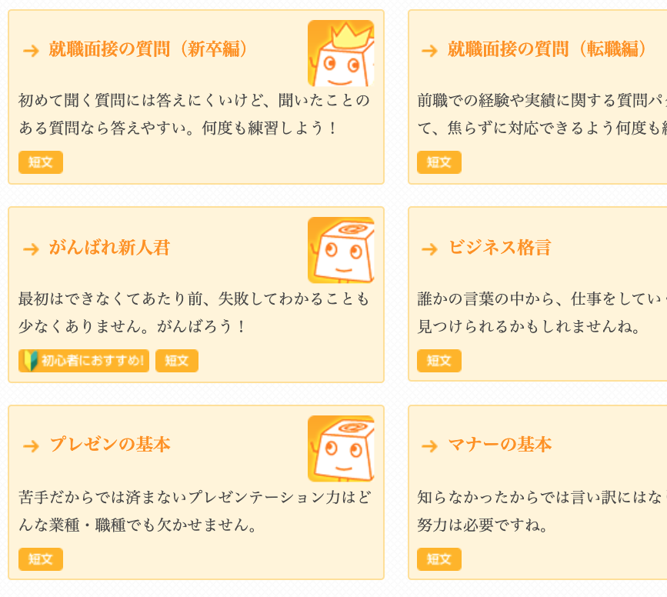

e-typing - 準備 -
最初に10分間タイピングを練習しましょう
「ビジネス」を
クリック
「就職面接の質問 (新卒編)」を クリック
https://www.e-typing.ne.jp/

Slide 11
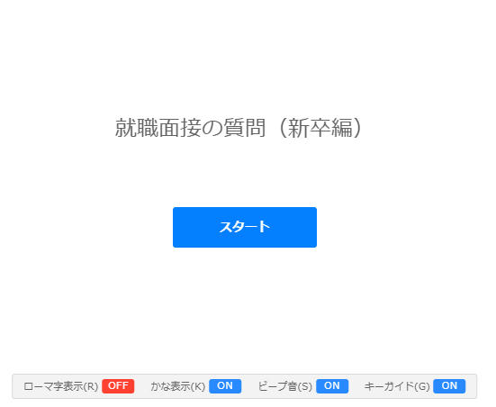
e-typing - 準備 -
「ローマ表示（R）」をOFFにしてください
11

Slide 12
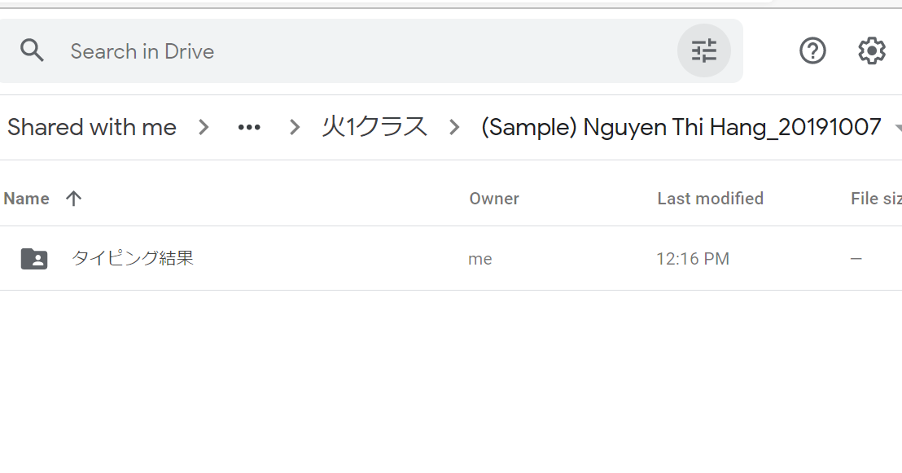
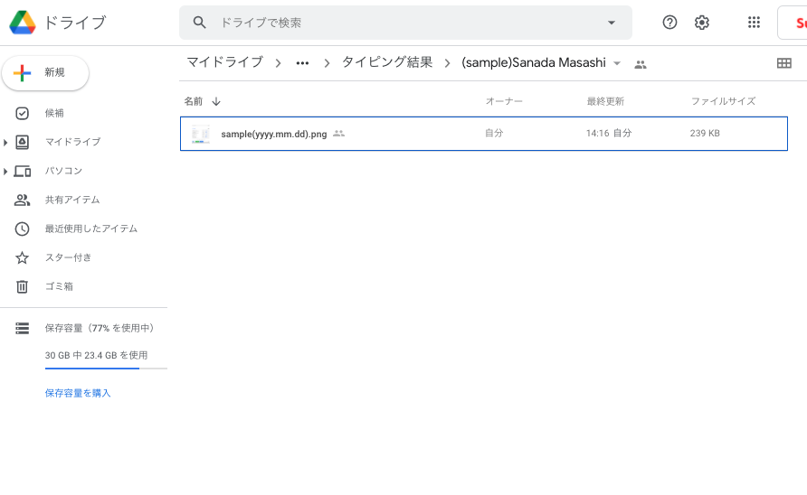
e-typing - 結果保存 -
・結果画面のキャプチャーを撮って、作成した自分用のフォルダに 入ってください。
・「タイピング結果」という子フォルダを作成して、本日の日付に したキャプチャを入れてください。
日付のファイル
12

Slide 13
カタカナ語

Slide 14

英語をカタカナ語で書いてみよう
本日の授業では、カタカナ語を22個勉強します。
PearDeckのURLを送る
各自カナを書いてみよう
先生と一緒に発音練習する

Slide 15
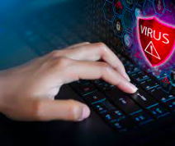
英語をカタカナ語で書いてみよう
1
「Computer virus」のカタカナ語を書いてください。
Notes:
🍐 This is a Pear Deck Text Slide
🍐 To edit the type of question, go back to the "Ask Students a Question" in the Pear Deck sidebar.
10秒

Slide 16
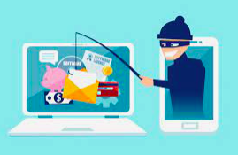
英語をカタカナ語で書いてみよう
2
「Phishing」のカタカナ語を書いてください。
Notes:
🍐 This is a Pear Deck Text Slide
🍐 To edit the type of question, go back to the "Ask Students a Question" in the Pear Deck sidebar.
10秒

Slide 17
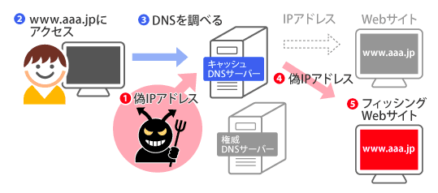
英語をカタカナ語で書いてみよう
3
「Cache poisoning」のカタカナ語を書いてください。
Notes:
🍐 This is a Pear Deck Text Slide
🍐 To edit the type of question, go back to the "Ask Students a Question" in the Pear Deck sidebar.
10秒

Slide 18

英語をカタカナ語で書いてみよう
4
「Injection」のカタカナ語を書いてください。
Notes:
🍐 This is a Pear Deck Text Slide
🍐 To edit the type of question, go back to the "Ask Students a Question" in the Pear Deck sidebar.
10秒

Slide 19
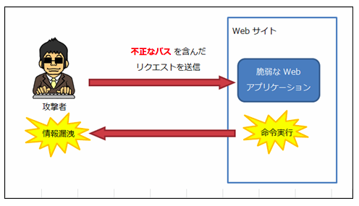
英語をカタカナ語で書いてみよう
5
「Directory traversal」
のカタカナ語を書いてください。
Notes:
🍐 This is a Pear Deck Text Slide
🍐 To edit the type of question, go back to the "Ask Students a Question" in the Pear Deck sidebar.
10秒

Slide 20

英語をカタカナ語で書いてみよう
6
「Web beaucon」のカタカナ語を書いてください。
Notes:
🍐 This is a Pear Deck Text Slide
🍐 To edit the type of question, go back to the "Ask Students a Question" in the Pear Deck sidebar.
10秒

Slide 21
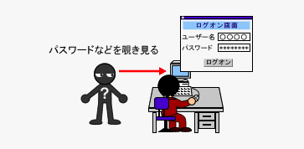
英語をカタカナ語で書いてみよう
7
「Social engineering」
のカタカナ語を書いてください。
Notes:
🍐 This is a Pear Deck Text Slide
🍐 To edit the type of question, go back to the "Ask Students a Question" in the Pear Deck sidebar.
10秒

Slide 22
カタカナ語の発声練習
英語 | カタカタ
Computer virus
Phishing
User
Cache poisoning
Domain
Server
Injection
Database
Directory traversal
Path
Web Application
Notes:
5min 24

Slide 23
カタカナ語の発声練習
英語 | カタカタ
File
Web beaucon
Web page
Key logger
Support
Keyboard
Software
Net banking
Mistake
Social engineering
Salami
Notes:
5min 24

Slide 24
アルファベット語の発声練習
英語 | カタカタ
URL
DNS
SQL
SQL文
DoS
Notes:
5min 24

Slide 25
文章の理解

Slide 26
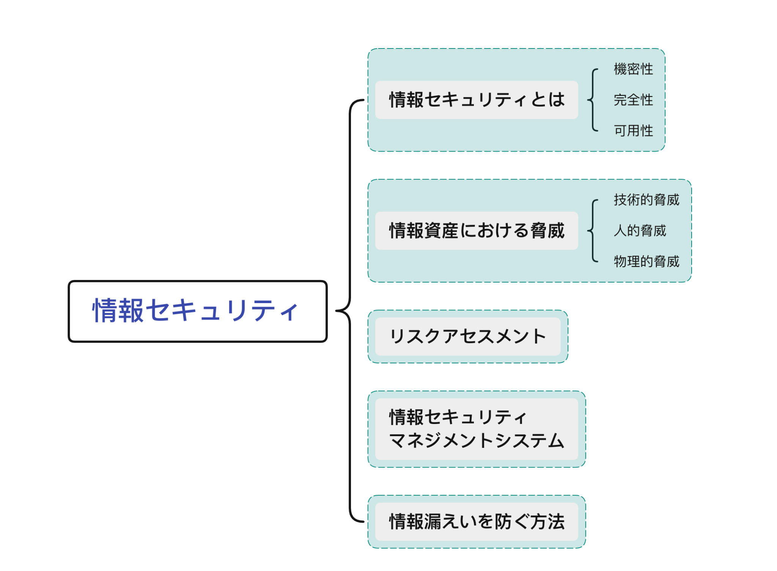
情報セキュリティの全体内容

Slide 27
情報セキュリティの全体内容

Slide 28
情報資産における脅威

Slide 29

情報資産における脅威
情報セキュリティ対策を行うには、まず情報資産が、どのような脅威にさらされているのかをきちんと把握する必要があります。情報がさらされている脅威には、技術的脅威、人的脅威、物理的脅威の3種類があります。

Slide 30
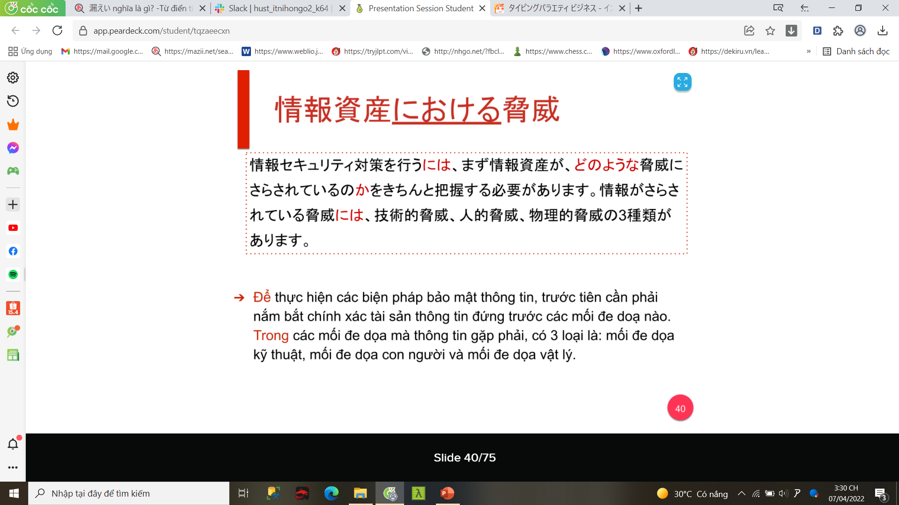

Slide 31
新しい言葉を読もう
No. | 新しい言葉 | 読み方
1 | 脅威
2 | 晒す
3 | きちんと把握する
4 | 技術的脅威
5 | 人的脅威
6 | 物理的脅威
Quizletによって勉強しましょう！
Notes:
Google drive に提供します。

Slide 32
技術的脅威

Slide 33
技術的脅威
コンピュータ技術を使った脅威を技術的脅威といいます。 技術的脅威は、不正アクセスやコンピュータウイルスをはじめ、さまざまな手口や攻撃があります。
・フィッシング
・DNSキャッシュポイズニング
・SQLインジェクション
・DoS攻撃 tấn công từ chối dịch vụ
・ディレクトリトラバーサル攻撃
Tấn công thâm nhập vào những thư mục cấm trong máy tính.
・Webビーコン tập tin chỉ báo:
・キーロガーの悪用

Slide 34
新しい言葉を読もう
No. | 新しい言葉 | 読み方
1 | Computer virus
2 | 手口
3 | 攻撃
4 | Phishing
5 | Cache poisoning
6 | Injection
7 | DoS
8 | Directory traversal
9 | Web beaucon
10 | Key logger
Notes:
Google drive に提供します。

Slide 35
技術的脅威
コンピュータ技術を使った脅威を技術的脅威といいます。 技術的脅威は、不正アクセスやコンピュータウイルスをはじめ、さまざまな手口や攻撃があります。
・フィッシング
・DNS キャッシュポイズニング
・SQL インジェクション
・DoS 攻撃
・ディレクトリトラバーサル攻撃
・Web ビーコン
・キーロガーの悪用

Slide 36

チームワーク
★ 漢字の読み方とカタカナ語を思い出しながら、 文章を読んでみよう！！
★ 友達と一緒にベトナム語に翻訳してみよう！
✅ 時間：15分
✅ 大きい声で発表する
✅ 友達と積極的に相談する
36~43ページを開いてください

Slide 37
フィッシング
銀行などを装った偽のWebサイトを作り、URLを載せた電子 メールを送り、 ユーザにアクセスさせて暗証番号やパスワード
をだまし取ることをフィッシ ングといいます。
Phishing là việc tạo ra các trang web giả mạo ngân hàng, gửi các email dẫn đến trang web khác, sau đó tiếp cập người dùng lừa lấy mã số bảo mật hay mật khẩu
Phishing là việc tạo 1 trang web giả ngụy trang ví dụ như dưới dạng 1 ngân hang , thực hiện gửi mail chứa URL và cho phép người dùng truy cập, đánh lauwf để lấy đi mãpin hoặc mật khẩu.

Slide 38
DNS キャッシュポイズニング
PC が参照するDNSサーバに誤ったドメイン管理情報を覚え
込ませて、偽のサーバに誘導する攻撃をDNSキャッシュ ポイズニングといいます。
Nhiễm độc bộ nhớ đệm DNS là cuộc tấn công khiến máy chủ DNS mà PC tham chiếu sẽ ghi nhớ thông tin quản lí tên miền không chính xác, sau đó chuyển hướng đến một máy chủ giả mạo

Slide 39
SQL インジェクション
Web アプリケーション上で悪意のある問合せや操作を行う命令文を入力して，データベースのデータを改ざんしたり不正に取得 したりする攻撃を SQLインジェクションといいます。
SQL injection là cuộc tấn công bằng cách nhập một câu lệnh để tiến hành truy vấn và thực hiện thao tác

Slide 40
SQL インジェクション
この攻撃を防ぐためには、入力中の文字が、データベースヘの 問合せや操作において特別な意味をもつ文字として解釈されないように無効化します。

Slide 41
DoS 攻撃
サーバに大量のデータを送信し、サーバの機能を停止させる 攻撃をDoS攻撃といいます。
Tấn công từ chối dịch vụ là cuộc tấn công gửi số lượng lớn dữ liệu vào máy chủ khiến cho các chức năng của máy chủ dừng hoạt động.

Slide 42
ディレクトリトラバーサル攻撃
管理者が意図していないパスでWeb サーバ内のファイルを 指定し、許可さ れていないファイルを不正に閲覧する攻撃をディレクトリトラバーサル攻撃といいます。
Tấn công directory traversal là tấn công thông qua những đường dẫn ngoài ý muốn của người dùng, chỉ định đến những file bên trong web server, sau đó duyệt bất hợp pháp các file không được phép.
Viết lại vào đây
Tấn công directory traversal là cuộc tấn công mà sẽ chỉ định tệp trong máy chủ web bằng đường dẫn mà người quản trị không có chủ ý, sau đó duyệt bất hợp pháp các file chưa được cho phép.

Slide 43
Web ビーコン
Web ページなどに小さい画像を埋め込み、ユーザのアクセス 動向などの情報を収集する仕組みのことを、Web ビーコンと いいます。

Slide 44
キーロガーの悪用
キーロガーは、もともと利用者をサポートするために、 キーボード入力を監視して記録するソフトウェアです。 こっそりパソコンに仕掛けて、ネットバンキング利用時に、 利用者が入力したパスワードを収集するなど悪用の手口 として使われます。

Slide 45
人的脅威

Slide 46
新しい言葉を読もう
No. | 新しい言葉 | 読み方
1 | 置き忘れ
2 | もち主
3 | うっかりミス
4 | 内部関係者
5 | 緊急事態
6 | 組織内部
7 | 隙を付く
8 | 盗む行為
9 | なりすまし
10 | 人のふり
Notes:
Google drive に提供します。

Slide 47
新しい言葉を読もう
No. | 新しい言葉 | 読み方
11 | 他人
12 | 迷惑
13 | 表面化
14 | 程度
15 | 多数の資産
16 | 少しずつ
17 | 詐取
Notes:
Google drive に提供します。

Slide 48
チームワーク
★ 漢字の読み方とカタカナ語を思い出しながら、 文章を読んでみよう！！
★ 友達と一緒にベトナム語に翻訳してみよう！
✅ 時間：10分
✅ 大きい声で発表する
✅ 友達と積極的に相談する
48~51ページを開いてください

Slide 49
人的脅威
「人」が原因である脅威を人的脅威といいます。コンピュータの 置き忘れや操作ミスなど、情報のもち主のうっかりミスによるものや、内部関係者が意図的に情報を漏えいしたりすることが これに当たります。
・ソーシャルエンジニアリング
・なりすまし
・サラミ法

Slide 50
ソーシャルエンジニアリング
システム管理者などを装って、利用者に問い合わせてパスワードを聞き出したり、緊急事態を装って組織内部の機密情報を聞き出し たりするなど、人間の 心理の隙をついて情報を盗む行為を ソーシャルエンジニアリングといいます。

Slide 51
なりすまし
盗んだ ID やパスワードなどを使い、ネットワーク上でその人のふりをすることをなりすましといいます。 なりすましによって、情報を盗んだり、他人に迷惑な行動をしたりします。

Slide 52
サラミ法
不正行為が表面化しない程度に、多数の資産から少しずつ詐取する方法をサラミ法といいます。
Phương pháp salami là phương pháp lừa gạt từng chút một số lượng lớn tài sản ở mức độ mà các hành vi bất hợp pháp/gian lận không lộ diện

Slide 53
物理的脅威

Slide 54
物理的脅威
大雨や地震、落雷などの災害、またはコンピュータの故障など、コンピュータ が物理的に損害を受けて情報を失う脅威を物理的 脅威といいます。空き巣によ るコンピュータの盗難や破壊などもこれに当たります。

Slide 55
新しい言葉を読もう
No. | 新しい言葉 | 読み方
1 | 大雨
2 | 地震
3 | 落雷
4 | 災害
5 | 故障
6 | 損害
7 | 失う
8 | 空き巣
9 | 盗難
10 | 破壊
Notes:
Google drive に提供します。

Slide 56
物理的脅威
大雨や地震、落雷などの災害、またはコンピュータの故障など、コンピュータが物理的に損害を受けて情報を失う脅威を物理的 脅威といいます。空き巣によるコンピュータの盗難や破壊などもこれに当たります。

Slide 57
聞き取り

Slide 58
聞き取り
1. 聞き取りの問題を配ります
2. 本文の内容を確認してください
3. 音声を2回流します
1回目：通常スピードで音声を流す
2回目：途中で一時停止しながら通常スピードで音声を流す
4. 聞き取れた言葉を①〜⑩の該当入力欄に入力してください。
※漢字が分からない場合はひらがなで入力してもOKです。

Slide 59
聞き取り
聞き取れた言葉を（ ）に書きなさい。
情報がさらされている脅威には、技術的脅威（① igai ）、人的脅威と物理的脅威の種類があります。
● 人的脅威
「人」が（② genindearu ）脅威を人的脅威といいます。
● 物理的脅威
それに、大雨や地震、落雷などの（⑨saigai）、またはコンピュータ の故障など、コンピュータが物理的に（⑩songaiwoukete）情報を失う脅威を 物理的脅威といいます。
ソーシャル エンジニアリング | 人間の（③shinrinosuki）をついて機密情報を聞き出す
なりすまし | （④nusunda ）IDやパスワードなどを使い、 ネットワーク上でその人の（⑤ furiwosuru ）
サラミ法 | （⑥hyomenkashinai）程度に、（⑦tasuu）の資産 から少しずつ（sashu⑧）

Slide 60
宿題

Slide 61
宿題
宿題が3つあります。
宿題① Quizletアプリによって勉強した内容を復習する
宿題② 次の授業で使う語彙リストを予習する 宿題③ 次の授業で勉強する内容について調べる
提出期限：「次の授業の前日 18:00 まで」
次のスライドでそれぞれの宿題について説明します。

Slide 62
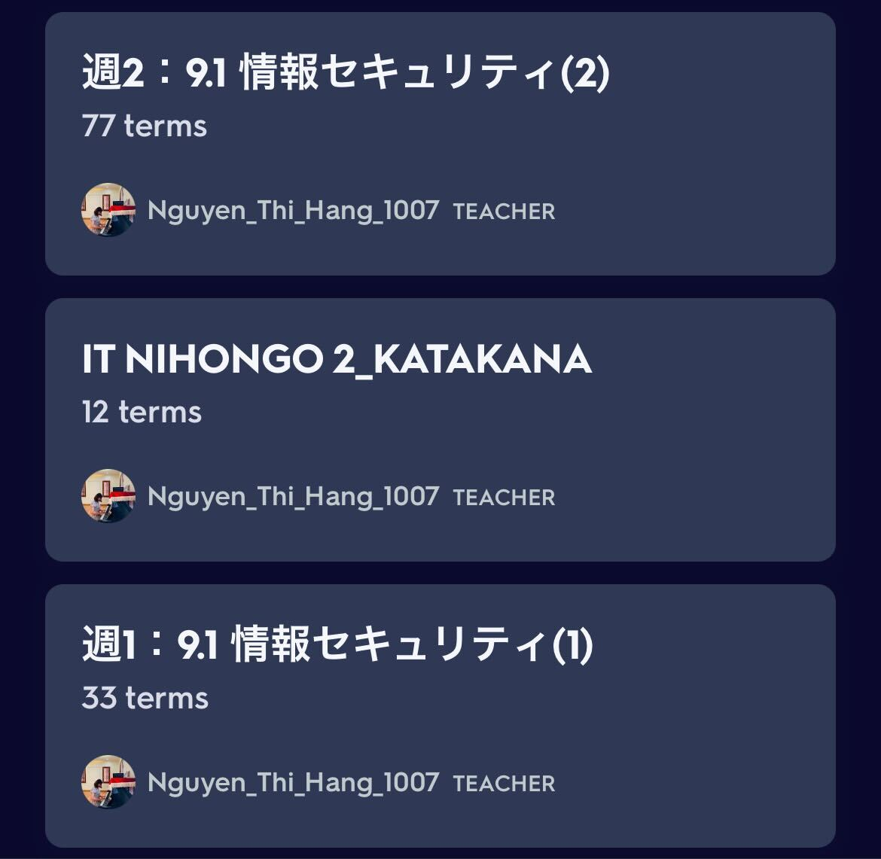
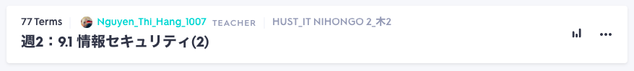
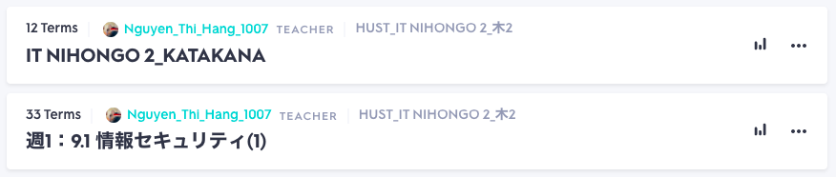
宿題①
Quizletアプリによって勉強した内容を復習する
自分が参加したクラスの勉強セットを使って復習してください
ウェブサイトのイメージ
アプリのイメージ
Notes:
３分

Slide 63

宿題②
語彙リストを予習しておいてください。
3回目の予習語彙リストのシートをコピーして、 1回目の授業の宿題で作成した自分用の語彙一覧ファイルに格納します
言葉の読み方と意味を勉強してから、 例文を作成して「例文」列に記載します
Notes:
３分

Slide 64

宿題③
3回目の授業では、引き続き「情報セキュリティ」を勉強します
情報セキュリティに関して、以下の内容を調べて来てください
Hệ thống quản lý bảo mật thông tin
Phương pháp ngăn chặn rò rỉ thông tin

Slide 65
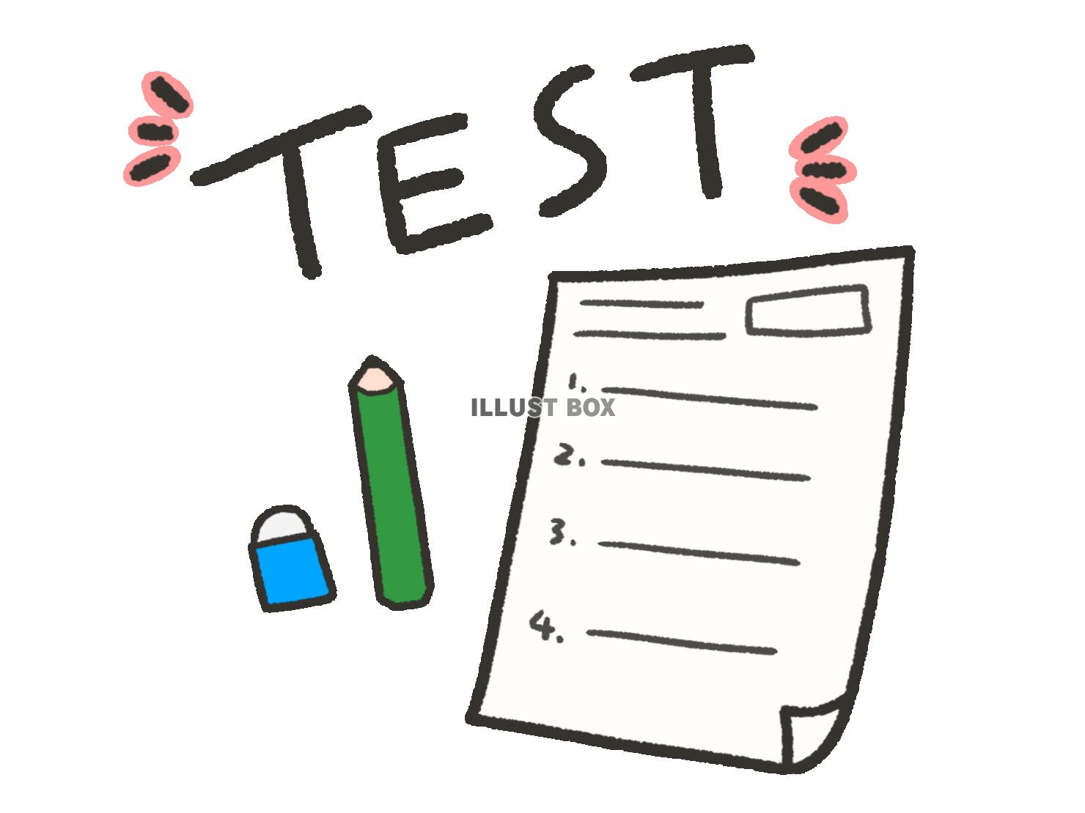
ミニテスト
来週の授業で
勉強した内容について
ミニテストを実施します
しっかり復習しておいてください！

Slide 66
今日の授業は終わりです
また会いましょう
Hẹn gặp lại lần sau

